Slide 1



Грудний період (1-12 місяців)
1 місяць
Голівка повернена в один бік. Спить більшість часу.
Ручки стиснуті у кулачки, але хапають палець, якщо ним торкнутися долоні
Уважно вивчає обличчя матері. Починає усміхатися на 5-6 тижні.

Slide 2

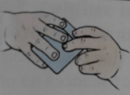
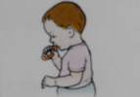
6 місяців
Сідає з підтримкою. Утримує рівно голову і спину. Озирається.
Хапає предмет у долоню. Перекладає предмети з руки в руку.
Бере все до рота. Повертається на звук знайомого голосу.

Slide 3

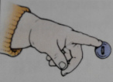

9 місяців
Рачкує. Стоїть недовго, з опорою.
Хапає предмети великим і вказівним пальцями. Торкається вказівним пальцем.
Утримує горнятко. «Агукає». Кричить, аби привернути увагу.

Slide 4

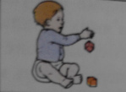
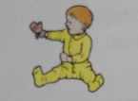
12 місяців
Ходить, тримаючись однією чи обома руками, відступає убік.
Кидає іграшки на підлогу і спостерігає за їхнім падінням.
Утримує руки і ноги під час одягання, розуміє прості прохання.

Slide 5
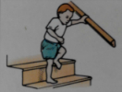
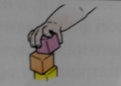
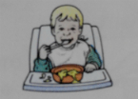
Раннє дитинство (1-3 років)
18 місяців
Підіймається та опускається східцями з опорою. Кидає м’яч.
Будує башту з трьох-чотирьох кубиків. Малює олівцем.
Користується ложкою. Виказує потребу до туалету. Вживає окремі слова.

Slide 6
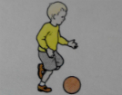

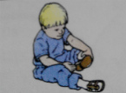
2 роки
Легко бігає. Відкриває двері. Копає м’яч без втрати рівноваги.
Гортає книги. Будує башту зі шести-семи кубиків.
Одягає шкарпетки, черевики. Висловлюється. Просить їсти.

Slide 7
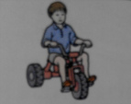
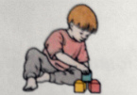

3 роки
Катається та триколісному велосипеді, ходить на пальцях.
Малює лінії та кола. Будує місток з трьох блоків.
Грається з іншими. Пробує чепуритися. Використовує виделку.

Slide 8
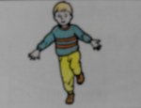
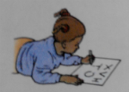

Перше дитинство (4-6 років)
4 роки
Стрибає на одній нозі, бігає на пальцях, лазить по деревах.
Копіює літери, як от О, М, Т, Х і Н. Може намалювати людину і будинок.
Одягається і роздягається. Мовлення правильне за формою і змістом.

Slide 9
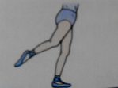
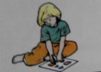

5 років
Ковзається на ногах. Легко бігає на пальцях. Танцює під музику.
Копіює квадрати, трикутники. Самостійно пише деякі літери.
Миє і витирає обличчя. Користується ножем. Пам’ятає день свого народження.

